Slide 1

信噪比与交流电阻
2024年05月14日
叶昌庆

Slide 2
目录
信噪比分析
交流电阻分析

Slide 3
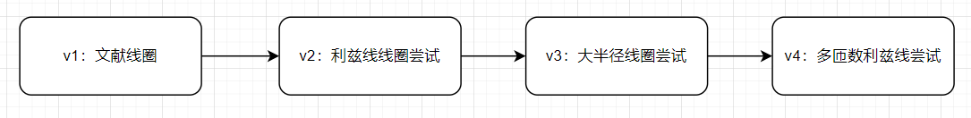
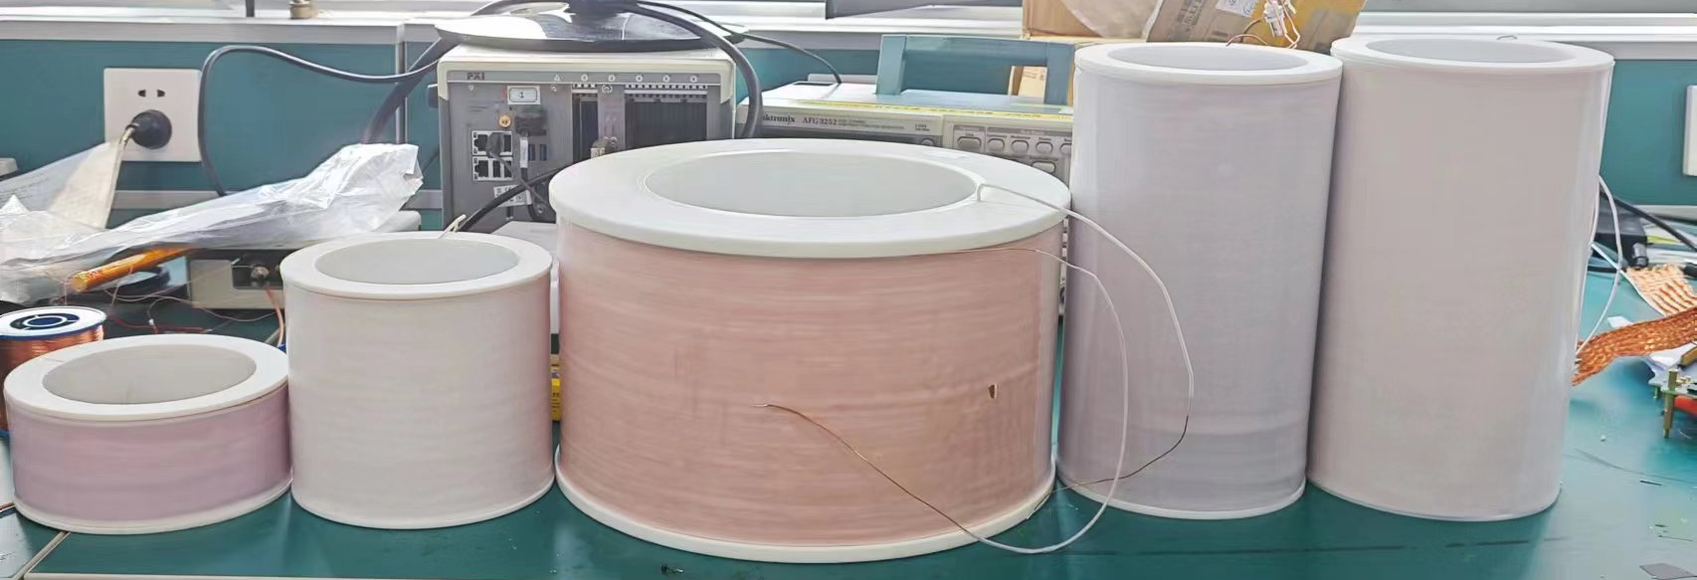
线圈编号
v1_1绕制参数：
• 绕线直径：0.13mm
• 绕制桩内径：108mm
• 绕制高度：57mm
• 匝数（单层匝数×层数）：288×15
• 层与层间距：0.75mm
• 重量：0.97kg
电学参数：
• L：2.2932E+00 H
• C：6.7127E-11 F
• a：1.4698E-09
• b：3.0389E+00
• Rdc：2.2254E+03 Ω
• fres：12.83kHz
v2绕制参数：
• 绕线直径：1.35mm（利兹线0.1mm*100）
• 绕制桩内径：114mm
• 绕制高度：121mm
• 匝数（单层匝数×层数）：90×8
• 层与层间距：0.5mm
• 重量：2.80kg
电学参数：
• L：4.0602E-02 H
• C：2.0116E-10 F
• a：5.4575E-12
• b：2.8237E+00
• Rdc：6.0809E+00 Ω
• fres：55.69kHz
v3绕制参数：
• 绕线直径：0.6mm
• 绕制桩内径：200mm
• 绕制高度：150mm
• 匝数（单层匝数×层数）：250×50
• 层与层间距：0.25mm
• 重量：25.34kg
电学参数：
• L：2.7384E+01 H
• C：1.8572E-10 F
• a：9.2607E-06
• b：2.6859E+00
• Rdc：6.9602E+02 Ω
• fres：2.23kHz
V3.5绕制参数：
• 绕线直径：1.2mm
• 绕制桩内径：114mm
• 绕制高度：228.6mm
• 匝数（单层匝数×层数）：180×8
• 层与层间距：0.5mm
• 重量：7.26kg
电学参数：
• L：1.0267E-01 H
• C：3.2081E-10 F
• a：1.5528E-05
• b：1.7360E+00
• Rdc：8.6007E+00 Ω
• fres：27.73kHz
v4绕制参数：
• 绕线直径：1.35mm（利兹线0.1mm*100）
• 绕制桩内径：114mm
• 绕制高度：242mm
• 匝数（单层匝数×层数）：180×8
• 层与层间距：0.5mm
• 重量：5.77kg
电学参数：
• L：1.0462E-01 H
• C：3.2250E-10 F
• a：1.0221E-10
• b：2.7204E+00
• Rdc：1.3171E+01 Ω
• fres：27.40kHz

Slide 4
方案一中信噪比
理想信噪比SNR0
  不考虑交流电阻，不考虑额外系统噪声
信噪比SNR_ac
  考虑交流电阻，不考虑额外系统噪声
实际信噪比SNR_real
  考虑交流电阻，考虑额外系统噪声
均已考虑线圈频率上限
时域精度会影响SNR仿真结果
 |  | b=-5 | b=-4 | b=-3 | b=-2 | b=-1
V1 | SNR0 | 0.2352 | 0.5962 | 0.6236 | 0.6241 | 0.6242
 | SNR_ac | 0.1956 | 0.3643 | 0.3744 | 0.3746 | 0.3746
 | SNR_real | 0.1948 | 0.3624 | 0.3724 | 0.3726 | 0.3726
V2 | SNR0 | 2.4161 | 18.513 | 27.199 | 27.518 | 27.525
 | SNR_ac | 2.2502 | 6.9607 | 7.8057 | 7.8292 | 7.8298
 | SNR_real | 1.1691 | 4.4066 | 5.1164 | 5.137 | 5.1375
V3 | SNR0 | 2.2007 | 2.8832 | 2.9044 | 2.9047 | 2.9047
 | SNR_ac | 0.8687 | 0.9558 | 0.958 | 0.9581 | 0.9581
 | SNR_real | 0.8524 | 0.9373 | 0.9395 | 0.9396 | 0.9396
V4 | SNR0 | 4.5312 | 21.598 | 24.93 | 25.014 | 25.016
 | SNR_ac | 3.8466 | 8.84 | 9.3507 | 9.3621 | 9.3626
 | SNR_real | 2.7717 | 7.0286 | 7.4987 | 7.5094 | 7.5098

Slide 5
方案一中信噪比
理想信噪比SNR0
  不考虑交流电阻，不考虑额外系统噪声
信噪比SNR_ac
  考虑交流电阻，不考虑额外系统噪声
实际信噪比SNR_real
  考虑交流电阻，考虑额外系统噪声
不考虑频率上限
时域精度会影响SNR仿真结果
 |  | b=-5 | b=-4 | b=-3 | b=-2 | b=-1
V1 | SNR0 | 0.2414 | 2.4141 | 24.141 | 241.41 | 2414.7
 | SNR_ac | 0.1962 | 0.402 | 0.4249 | 0.4256 | 0.4256
 | SNR_real | 0.1954 | 0.3997 | 0.422 | 0.4226 | 0.4226
V2 | SNR0 | 2.4161 | 24.161 | 241.61 | 2416.1 | 24166
 | SNR_ac | 2.2502 | 7.0012 | 8.0353 | 8.0849 | 8.0865
 | SNR_real | 1.1691 | 4.4451 | 5.3248 | 5.3642 | 5.3651
V3 | SNR0 | 3.3499 | 33.499 | 334.99 | 3349.9 | 33499
 | SNR_ac | 0.8816 | 1.004 | 1.0104 | 1.0106 | 1.0106
 | SNR_real | 0.865 | 0.9846 | 0.9905 | 0.9906 | 0.9906
V4 | SNR0 | 4.5321 | 45.321 | 453.21 | 4532.1 | 45332
 | SNR_ac | 3.8466 | 9.1099 | 9.9468 | 9.985 | 9.9864
 | SNR_real | 2.7718 | 7.2787 | 8.0213 | 8.0476 | 8.0483

Slide 6
目录
信噪比分析
交流电阻分析

Slide 7
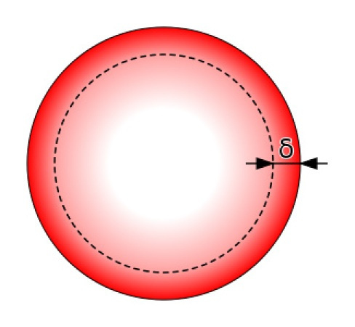
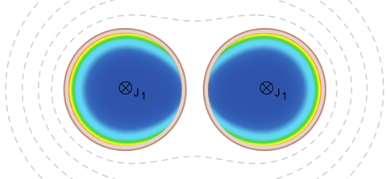


交流电阻成因
交流电阻效应主要来自以下方面：
1、集肤效应；2、邻近效应
集肤效应和邻近效应是正交的
1、集肤效应： $δ=\sqrt{\frac{2}{ωμγ}}，δ$为集肤深度，$ω$为角频率，$μ$为磁导率，$γ$为电导率
2、临近效应：
在100kHz频率下，铜线的集肤深度：
$$δ=\sqrt{\frac{2}{ωμγ}}=0.206mm$$
对于线径>0.4mm的绕线，需要考虑集肤效应，V3，V3.5

Slide 8
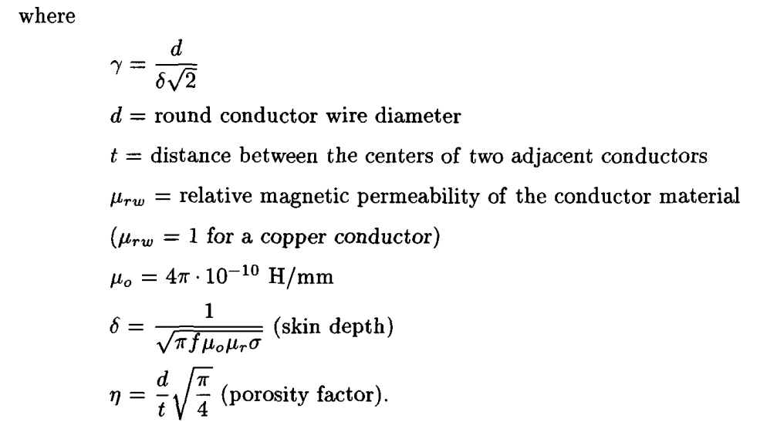
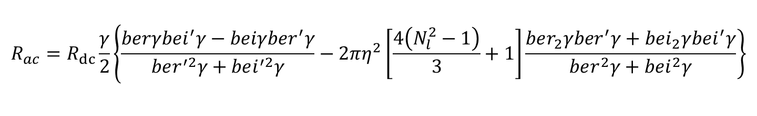
实心绕线线圈交流电阻
$$R_{ac}=R_{dc}\frac{γ}{2}\left\{\frac{berγbei^{′}γ−beiγber^{′}γ}{ber^{′2}γ+bei^{′2}γ}\right.−\left.2πη^{2}\left[\frac{4\left(N_{l}^{2}−1\right)}{3}+1\right]\frac{ber_{2}γber^{′}γ+bei_{2}γbei^{′}γ}{ber^{2}γ+bei^{2}γ}\right\}$$
集肤效应
邻近效应

Slide 9
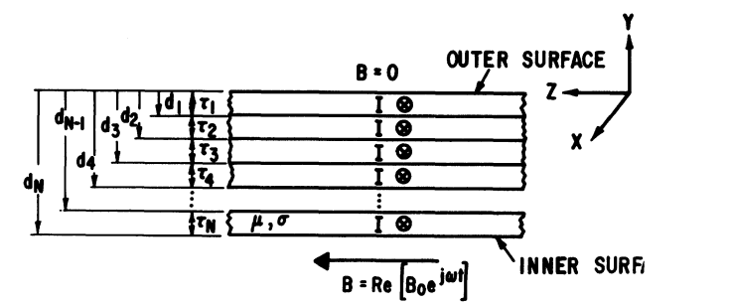
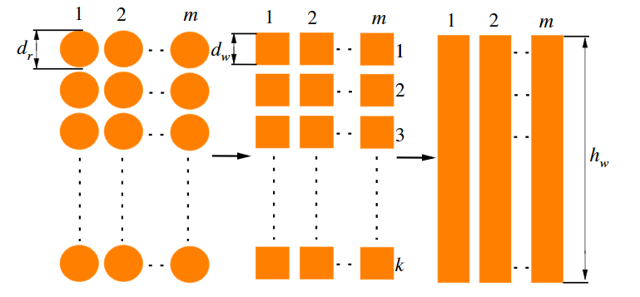

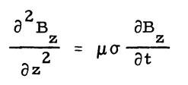
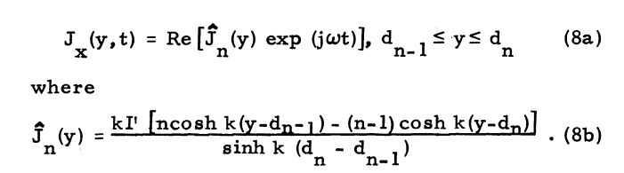
推导过程
近似：线圈无限高

Slide 10
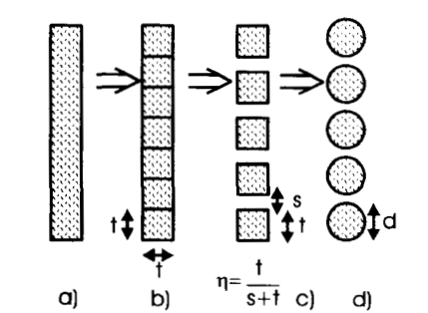
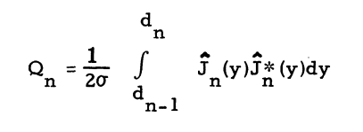
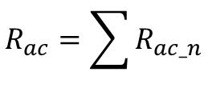

推导过程
$$R_{ac_n}=\frac{{2Q}_{n}}{I^{2}}$$
n=1时，可以推导出集肤效应而引起的交流电阻

Slide 11
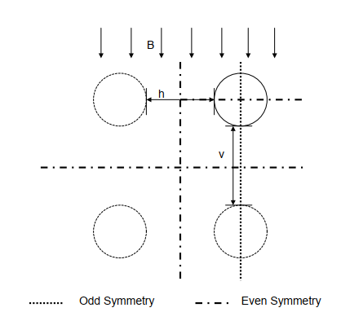
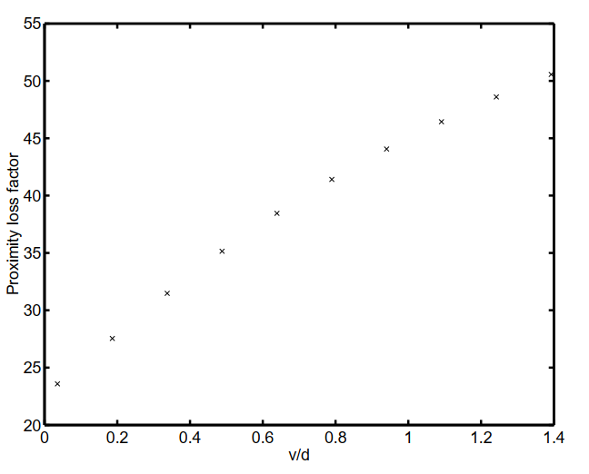
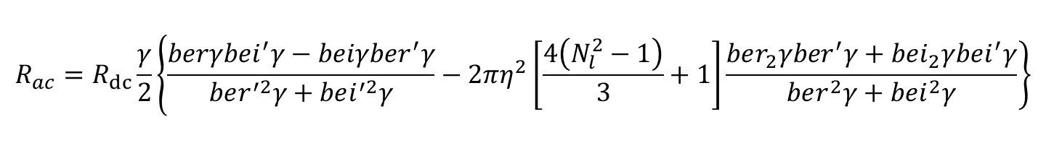
实心绕线线圈交流电阻
$$R_{ac}=R_{dc}\frac{γ}{2}\left\{\frac{berγbei^{′}γ−beiγber^{′}γ}{ber^{′2}γ+bei^{′2}γ}\right.−\left.2πη^{2}\left[\frac{4\left(N_{l}^{2}−1\right)}{3}+1\right]\frac{ber_{2}γber^{′}γ+bei_{2}γbei^{′}γ}{ber^{2}γ+bei^{2}γ}\right\}$$
集肤效应
邻近效应
变量：线径，线间距，层数
不含变量：单层匝数，层间距
  理论上，线间距越大，交流电阻越小（间隙因子）没有单独考虑匝与匝之间的作用
  实际情况下：2D simulation，线间距越大，交流电阻越大

Slide 12
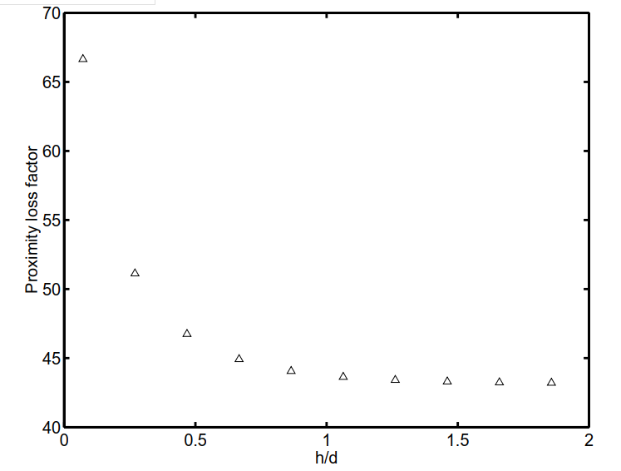
实心绕线线圈交流电阻
$$R_{ac}=R_{dc}\frac{γ}{2}\left\{\frac{berγbei^{′}γ−beiγber^{′}γ}{ber^{′2}γ+bei^{′2}γ}\right.−\left.2πη^{2}\left[\frac{4\left(N_{l}^{2}−1\right)}{3}+1\right]\frac{ber_{2}γber^{′}γ+bei_{2}γbei^{′}γ}{ber^{2}γ+bei^{2}γ}\right\}$$
集肤效应
邻近效应
变量：线径，线间距，层数
不含变量：单层匝数，层间距
  理想情况下，层间距之间B为匀强，最终不会影响Rac的计算
  实际情况下：2D simulation ，层间距越大，交流电阻越小

Slide 13
实心绕线线圈交流电阻
$$R_{ac}=R_{dc}\frac{γ}{2}\left\{\frac{berγbei^{′}γ−beiγber^{′}γ}{ber^{′2}γ+bei^{′2}γ}\right.−\left.2πη^{2}\left[\frac{4\left(N_{l}^{2}−1\right)}{3}+1\right]\frac{ber_{2}γber^{′}γ+bei_{2}γbei^{′}γ}{ber^{2}γ+bei^{2}γ}\right\}$$
集肤效应
邻近效应
使用V1，V3，V3.5线圈进行验证

Slide 14
实心绕线线圈交流电阻
相差：106.8倍
相差：46.6倍
相差：0.91倍
V1 线圈非密绕，根据仿真结果，非密绕会使得交流电阻变大
V1，V3线圈由于高度上远离近似条件，导致计算交流电阻与实测交流电阻之间存在偏差

Slide 15
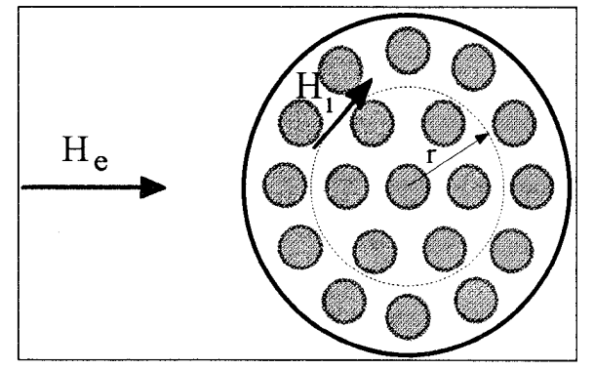
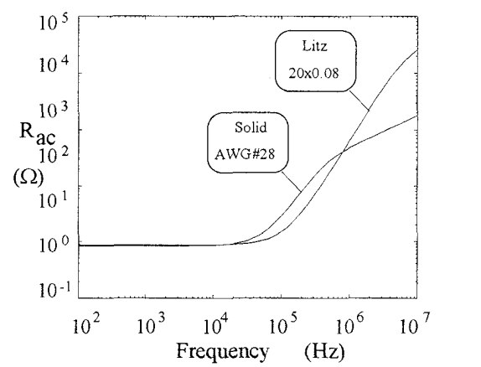
solid-round or Litz
实心线参数
  线径0.32mm
  集肤效应开始频率：166kHz
利兹线参数
  线径0.08mm * 20 股
  集肤效应开始频率：2.66MHz
结论：邻近效应先于集肤效应表现在交流电阻，且利兹线的邻近效应小于实心线
利兹线直流电阻劣于实心线（横截面积和长度）

Slide 16






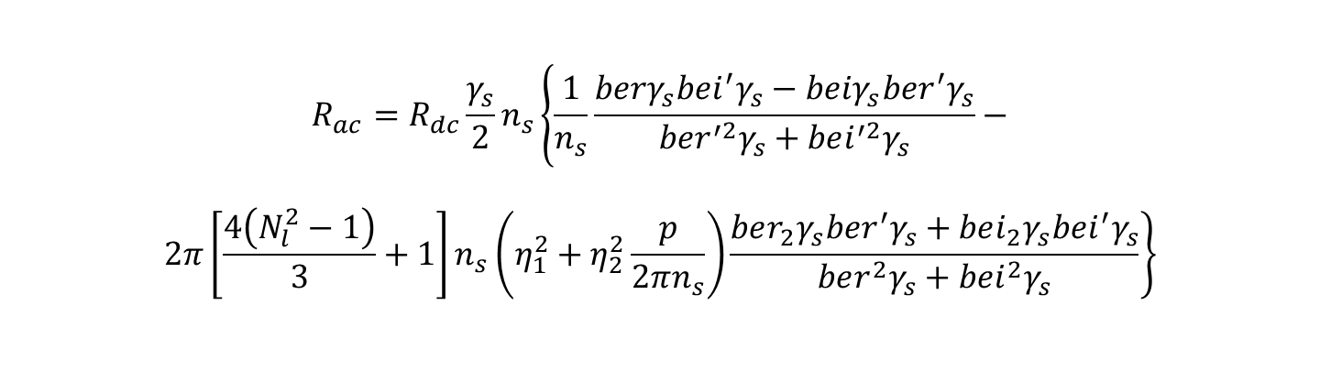
利兹线线圈交流电阻
集肤效应
$$R_{ac}=R_{dc}\frac{γ_{s}}{2}n_{s}\left\{\frac{1}{n_{s}}\frac{berγ_{s}bei^{′}γ_{s}−beiγ_{s}ber^{′}γ_{s}}{ber^{′2}γ_{s}+bei^{′2}γ_{s}}\right.−$$
$$2π\left[\frac{4\left(N_{l}^{2}−1\right)}{3}+1\right]n_{s}\left(η_{1}^{2}+η_{2}^{2}\frac{p}{2πn_{s}}\right)\left.\frac{ber_{2}γ_{s}ber^{′}γ_{s}+bei_{2}γ_{s}bei^{′}γ_{s}}{ber^{2}γ_{s}+bei^{2}γ_{s}}\right\}$$
邻近效应
股间邻近效应
匝间邻近效应

Slide 17
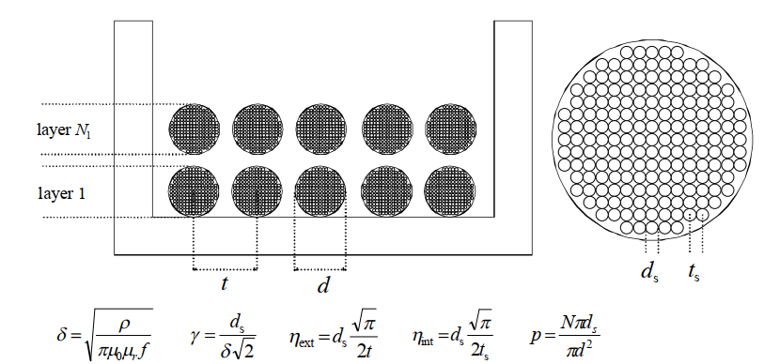
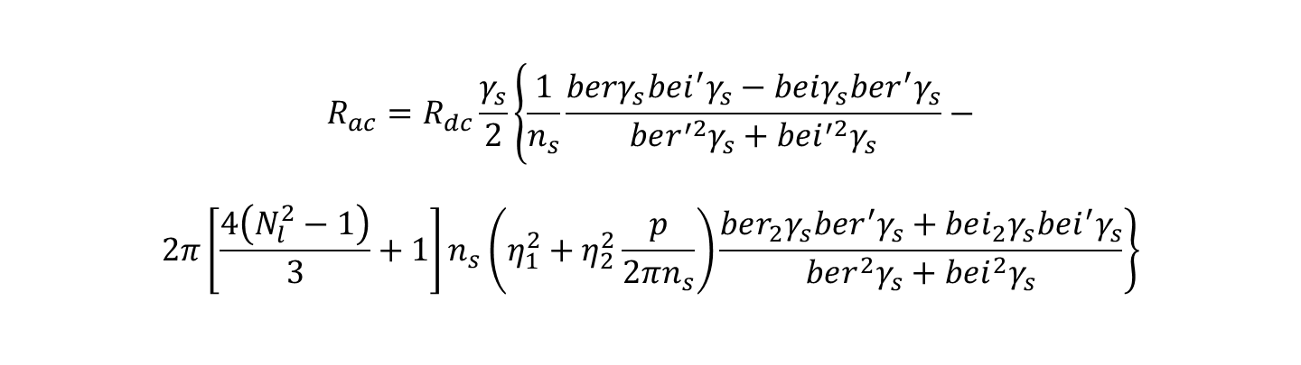
利兹线线圈交流电阻
集肤效应
$$R_{ac}=R_{dc}\frac{γ_{s}}{2}\left\{\frac{1}{n_{s}}\frac{berγ_{s}bei^{′}γ_{s}−beiγ_{s}ber^{′}γ_{s}}{ber^{′2}γ_{s}+bei^{′2}γ_{s}}\right.−$$
$$2π\left[\frac{4\left(N_{l}^{2}−1\right)}{3}+1\right]n_{s}\left(η_{1}^{2}+η_{2}^{2}\frac{p}{2πn_{s}}\right)\left.\frac{ber_{2}γ_{s}ber^{′}γ_{s}+bei_{2}γ_{s}bei^{′}γ_{s}}{ber^{2}γ_{s}+bei^{2}γ_{s}}\right\}$$
邻近效应
股间邻近效应
匝间邻近效应

Slide 18
利兹线线圈交流电阻
使用V2，V4线圈进行验证
相差：2.9倍
相差：5.5倍

Slide 19
结论
理论求解线圈交流电阻（实心绕线线圈和利兹线圈）与实测交流电阻存在一定偏差，在控制实际线圈参数接近理想线圈条件时，理论结果和实际结果偏差较小（9%）

